Slide 1
Презентация на тему “Характеристика потребителей”.
Тарасова владимира is202

Slide 2

Определяют пять типов потребителей:
1. Индивидуальные – это потребители, приобретающие товары только для своих личных нужд. Например, одинокие люди или живущие самостоятельно граждане. Предметами индивидуального пользования является одежда, обувь, личные вещи (за исключением покупок в подарок). В первую очередь данных потребителей интересуют потребительские качества товара: полезность, цена, внешний вид, упаковка, сервис, гарантии. Однако на данный момент рынок индивидуальных потребителей.
Прежде всего, индивидуальные потребители интересуются потребительскими качествами товара: полезностью, относительной ценой, внешними данными, внутренней упаковкой.
До половины «индивидуалов» — это пожилые женщины, треть — молодые люди, преимущественно мужчины, до 30 лет.

Slide 3

2. Семьи или домохозяйства – это группа покупателей продуктов питания и непродовольственных товаров, за исключением личных вещей. Решения принимаются совместно супругами, либо главой семьи.
Родители принимают решения о покупке за детей, не достигших 12 лет. Мнения детей в возрасте 12—18 лет учитываются, а по отдельным вопросам даже могут стать решающими.
По аналогии с западными странами можно предположить, что мнение женщин является решающим при осуществлении повседневных покупок, приобретении бытовой техники, одежды. Мужчины в большей степени принимают решения о покупке инструментов, компьютеров и автомобилей. Решения относительно приобретения жилья, мебели, отдыха, аудио, видеоаппаратуры принимаются совместно. Выбор магазина и конкретной модели: за мужем — около 60%, за женой — 20%, решают вместе — более 20%. В хорошо обеспеченных семьях (с доходом более 2000 долл. в месяц) муж принимает решения о 85% покупок.

Slide 4

3. Посредники – это тип потребителей, приобретающих товар для последующей перепродажи. Посредников не интересуют потребительские качества товара, их заботят меновые характеристики – цена, предъявляемый спрос, рентабельность, быстрота обращения, срок хранения и т. п. Посредники – это более профессиональные покупатели в отличие от семей и индивидуальных потребителей. Предъявляемый ими спрос может быть как достаточно широким, так и достаточно узким.

Slide 5

4. Снабженцы или представители фирм принимают решения о закупке товаров промышленного назначения. Это, как правило, большие профессионалы узкого профиля, знающие товар не хуже, а, возможно, даже лучше самих производителей. Обычно процесс покупки, начиная с осознания проблемы и заканчивая оценкой работы поставщика, подвергается четкой формализации.
При этом учитывается все, что только может быть учтено: цена и качественные характеристики каждого изделия, оперативность поставок и транспортные расходы, полнота ассортимента, репутация производителя, квалификация персонала, консультации и справочная литература, быстрота реакции на пожелания клиента, возможность получения кредита или рассрочки платежа.

Slide 6
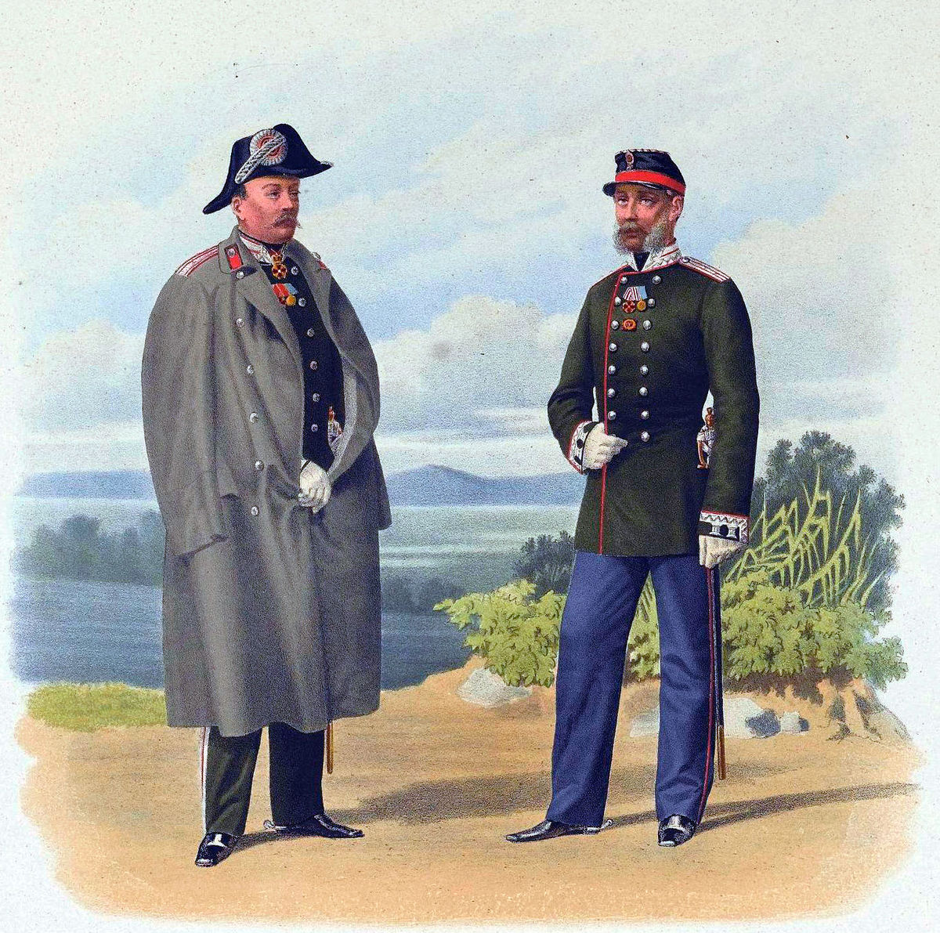
5. Чиновники или ответственные лица государственных и общественных
учреждений, как правило, - профессионалы широкого профиля. Особенность этого рынка заключается в том, что чиновники расходуют не собственные, а общественные средства, и процедура эта формализована и бюрократизирована .
К числу важнейших критериев выбора производителя или поставщика чиновниками относятся: надежность, лояльность, личные связи, наличие влиятельных лоббистов и т.п. Хотя российское федеральное правительство и не является сверхнадежным плательщиком, сотрудничество с ним является достаточно привлекательным по ряду причин:
• во-первых, правительство через несколько десятков министерств и фондов распоряжается примерно 15% валового внутреннего продукта (ВВП), а это в текущих ценах составляет от 30 до 50 млрд долл.;
• во-вторых, правительство является крупнейшим работодателем;
• в-третьих, правительство может оказать поддержку своим контрагентам в конкурентной борьбе, которая в переходный период имеет весьма жесткий характер.
Международный рынок в каждой стране включает в себя все перечисленные типы потребителей, но условия его функционирования настолько специфичны, что иногда (не без оснований) выделяют шестой тип потребителей — иностранные физические и юридические лица.

Slide 7
Существует множество подходов к возрастному делению. Наиболее разработаны, значимы и полезны четыре из них: статистический, содержательный, классический и когортный.«Статистический подход». В России, как и во многих других странах, принято при публикации результатов переписей населения, которые, как правило, осуществляются раз в 10 лет, объединять граждан в пяти- или десятилетние возрастные группы — когорты: до 5 лет, 5—9, 10— 14, 15-19, 20-29, 30-39, 40-49, 50-59, 60-69, 70-74, 75-79, 80-84, 85 лети старше.
По данным Госкомстата РФ, на 1 января 2001 г. население России составляло 145 185 тыс. человек. По сравнению с данными последней полномасштабной переписи, проведенной в 1989 г., оно сократилось на 2,2 млн человек, хотя есть все основания утверждать, что нелегальная иммиграция учтена здесь далеко не полностью. Одна из наиболее тревожных тенденций последних лет — увеличение показателя естественной убыли населения. В целом естественная убыль населения выросла с 3 тыс. человек в 1998 г. до 12,1 тыс. в 2001 г. Основные причины — превышение смертности над рождаемостью и снижение темпов миграционного процесса.
Число умерших в 2001 г. выросло на 2,5% в сравнении с предыдущим годом и составило 54 тыс. 900 человек. На первом месте среди причин смертности — болезни системы кровообращения: более 50% смертей в 2000 г. было вызвано именно этими заболеваниями. Несчастные случаи, отравления и травмы унесли жизни 14%. Доброкачественные и злокачественные новообразования повлекли за собой 11% летальных исходов.
Родившихся же было в 1,3 раза меньше, чем умерших, поэтому, несмотря на некоторое увеличение рождаемости, отмечавшееся в 15 городах и 30 районах республики, естественная убыль населения сохранилась на уровне 2000 г.
Еще один тревожный демографический показатель — продолжительность жизни как свидетельство социально-экономического состояния общества. В самые трудные годы реформ — с 1991 по 1994 г. — продолжительность жизни резко снизилась — с 70 до 66,8 лет.

Slide 8
Доход является одной из самых важных характеристик любого потребителя. Казалось бы, наиболее просто разделить потребителей по доходам на «богатых», «бедных» и «средний» слой. При этом обычно предполагается, что доля богатых в любом обществе должна составлять от 2 до 5% населения, бедных — от 15 до 25%, а средний слой должен объединять от 65 до 80% всего населения. Но весьма непросто определить четкие границы между «богатством», «бедностью» и «средним уровнем обеспеченности», поскольку разные исследователи трактуют эти термины по-разному. Различаются границы «богатства» и «бедности» и в зависимости от рынка конкретного товара.
Большинство населения экономически развитых стран достаточно «богато» для того, чтобы приобрести легковой автомобиль. И само по себе владение автомобилем не является в этих странах критерием отнесения к тому или иному социально-доходному слою. В современной России владение новым иностранным автомобилем достаточно четко указывает па принадлежность к высоко обеспеченной части общества, а наличие приобретенного па вторичном рынке автомобиля российского производства указывает скорее всего па принадлежность данной семьи к нижней части «среднего класса».

Slide 9
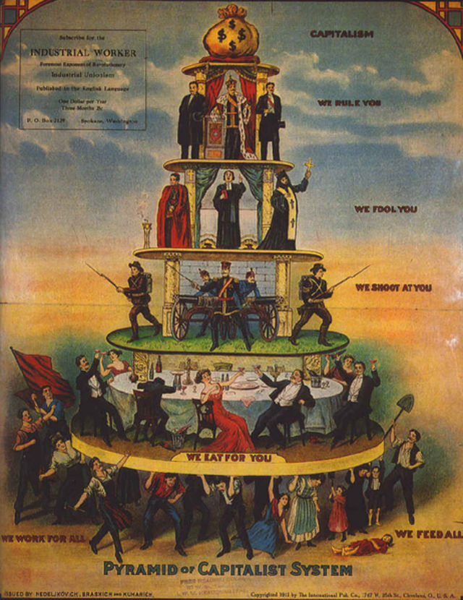
1. Высший слой («хай-класс», истеблишмент, элита, хозяева) — небольшая группа формальных и (или) фактических владельцев предприятий с годовым оборотом более миллиона долларов, позволяющим извлекать ежегодный доход более 60 тыс. долл. на одну семью. На долю этой группы приходится более 10% общих доходов населения страны. Это весьма компактная, практически сформированная группа, в общей
сложности — не более 250 тыс. семей (0,5% общего числа российских семей). За 15 перестроечных и переходных лет они преобразовали власть в собственность, или успешно прошли через период первоначального накопления капитала.
Это потребители дорогих автомобилей, загородных домов и квартир «улучшенной планировки», «игровых» компьютеров и мультимедийных систем, драгоценностей, антиквариата, картин, круизов, платных медицинских и образовательных (для детей) услуг, иллюстрированных журналов, закрытых клубов, казино, ресторанов, услуг персональных секретарей, водителей, телохранителей, модельеров и помощников по хозяйству.

Slide 10

2. Второй эшелон высшего слоя (топ-менеджеры, управляющие, executives) — немногочисленная, но быстро растущая группа относительно молодых (28—42 года), высокообразованных в области управления специалистов, осуществляющих фактическое руководство ведущими компаниями. Годовой доход 30—60 тыс. долл. Предельная численность в 2001 г. — миллион семей (2%).
Это потребители дорогих автомобилей, коттеджей и квартир, платных медицинских и образовательных услуг, персональных компьютеров и программного обеспечения, финансовых и деловых изданий, видеоаппаратуры, туристических услуг, ресторанов, ночных клубов, дискотек, престижных напитков, услуг портных и помощников по хозяйству.

Slide 11

3. Предприниматели — владельцы средних и небольших (по сути, семейных) предприятий. Годовой доход 10—40 тыс. долл. Численность — 2 млн семей (4%).
Являются потребителями недорогих легковых автомобилей и малотоннажных грузовиков, услуг на рынках квартир и дачных участков, платных медицинских и образовательных услуг, аудио- и видеоаппаратуры и бытовой техники, юридической и бухгалтерской литературы, туристических услуг, относительно дорогой одежды, качественных продуктов питания, дорогих напитков.

Slide 12
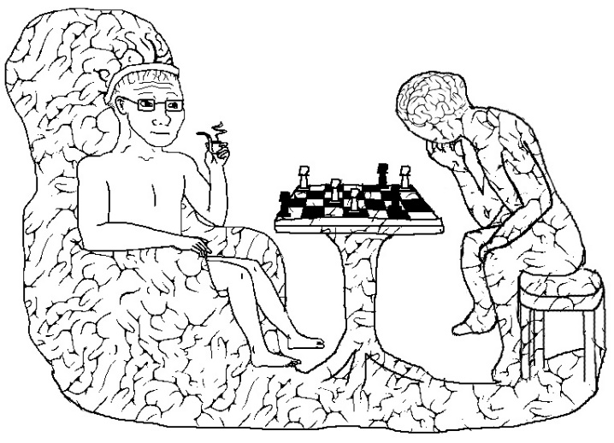

4. Средний слой управления (менеджеры, руководители направлений, начальники отделов, бригадиры, старший офицерский состав, главврачи). Годовой семейный доход — 5—15 тыс. долл. Численность — 2 млн семей (4%).
Являются потребителями недорогих легковых автомобилей, услуг по ремонту квартир, ограниченного круга платных медицинских услуг, железнодорожных и авиабилетов, туристических путевок, аудио-видеоаппаратуры и бытовой техники, специальной и деловой литературы, добротной одежды, качественных продуктов питания, крепких напитков.
5. Независимые работники (интеллектуалы и мастера: юристы, экономисты, бухгалтеры, преподаватели, журналисты, программисты, водители, слесари, портные, маклеры). Годовой семейный доход 6—20 тыс. долл. Численность — 3,5 млн семей (7%).
Являются потребителями легковых автомобилей средней стоимости, услуг по ремонту квартир, ограниченного круга платных медицинских услуг, авиабилетов и турпутевок, аудио-, видеоаппаратуры и бытовой техники, аналитических еженедельников, книг и журналов, одежды строгого стиля, хозяйственных принадлежностей, товаров типа «собери сам», качественных продуктов питания и алкогольных напитков.

Slide 13
6. Квалифицированные работники (рабочие, служащие, работники торговли и сервиса). Годовой семейный доход — 4—10 тыс. долл. Численность — 5 млн семей (10%).
Являются потребителями дешевых (подержанных) автомобилей, ж/д билетов, аудио-, видеоаппаратуры и бытовой техники, рабочей (джинсы и кожа) и спортивной одежды, хозяйственных принадлежностей, товаров типа «сделай сам», недорогих продуктов питания, качественных алкогольных напитков.
7. Работающие или имеющие другой дополнительный источник дохода пенсионеры. Годовой семейный доход — от 3—6 долл. Численность — 2,5 млн семей (5%).
Являются потребителями бесплатных медицинских услуг и недорогих лекарств, газет, бытовых услуг, недорогой одежды, дешевых продуктов питания и напитков.
Нижний слой
8. Неработающие пенсионеры. Годовой семейный доход от 0,5—2,0 тыс долл. Численность — 10 млн семей (20%).
Являются потребителями бесплатных медицинских услуг и лекарств, ежедневных газет, «мыльных телеопер», самой дешевой одежды и продуктов питания, напитков.
9. Рабочие (промышленности и сельского хозяйства). Годовой семейный доход от 1,5—2,5 тыс. долл. Численность — 15 млн. семей (30%).
Являются потребителями товаров первой необходимости, развлекательных программ и изданий, крепких дешевых напитков.
10. Безработные («по статусу», «по факту», «скрытые», нетрезвые и потерявшие квалификацию, спорадически занятые, дипломированные бездельники, праздношатающиеся, лица без определенных занятий).

Slide 14
Некоторые исследователи отмечают, что в России разделение на классы производится не так, как в Америке или Европе: принадлежность к классу определяется не «на экономических индикаторах», а «на основе образа жизни и потребительских тенденций». Так, отмечается, что в России имеется «реальный» и «объявленный» средний класс4. «Реальный средний класс» объединяет людей с вполне официальными заработками в 500-1000 долл. и работающих в основном в «сырьевых» регионах - нефтяных, газовых, металлургических. Положение этого социального слоя сравнительно стабильно: динамика благосостояния здесь определяется разве что колебаниями цен на мировом рынке. Так называемый «объявленный средний класс» включает в себя «черную» олигархическую прислугу (управляющие капиталами, создающие имидж, работающие с недвижимостью, развлекающие, лечащие, стригущие и бреющие), прислугу, получающую «черным налом» 1,5 тыс. долл в месяц и не имеющую ни контрактов, ни социальной защиты. Большинство «объявленных» потеряли работу в первые же недели кризиса 1998 г.

